Slide 1
Glossary of Terms – C1
■ Constant vs Literal
■ Conversion Specification
%4d , 123 --> _123 %4d, 12345 --> 12345 (그대로 표시된다) %-4d , 123 --> 123_ (m이 음수이면 좌측 정렬된다)
%4d , 123 --> _123 %4d, 12345 --> 12345 (그대로 표시된다) %-4d , 123 --> 123_ (m이 음수이면 좌측 정렬된다)

Slide 2
Standard Input Function
■ Standard input function in C language
문자 입력함수 1. getchar() - stdio.h 에 존재 - enter값도 \n값으로 버퍼에 저장(enter가 입력될 때까지 버퍼에 저장) - 한 숫자만 받음 - fflush(stdin) 필요 2. getche() - conio.h에 존재 - enter : 입력 종료 - 버퍼를 사용하지 않아 getchar()보다 빠름 - 입력 문자가 보이지 않음 3. Getch() - stdio.h에 존재 - 입력 버퍼 사용 X - 입력 문자 보이지 않음 반복문으로 입력을 받다가 엔터가 들어오면 종료하는 조건일 경우 ​ while( (input =getchar()) != '\n') while( (input =getche()) != '\r') while( (input =getch()) != ‘\r’)
문자열 입력함수 1. gets() - stdio.h 에 존재 - enter: 입력 종료 (enter값을 null값으로 변환하여 문자 끝에 저장, 버퍼 포인터를 enter 뒤로 이동) - char* 사용 불가( 크기가 정해진 배열만 가능) - fflush(stdin) 필요 2. scanf() - stdio.h에 존재 - enter: (숫자, 문자열) 입력종료, (문자) 입력 종료 + \n - space는 구분자 처리 - 버퍼 포인터를 enter 뒤로 이동시키지 않으므로 주의 3. Fgets() - gets 대신 많이 사용

Slide 3
Standard Output Function
■ Standard output function in C language
%4d , 123 --> _123 %4d, 12345 --> 12345 (그대로 표시된다) %-4d , 123 --> 123_ (m이 음수이면 좌측 정렬된다)

Slide 4
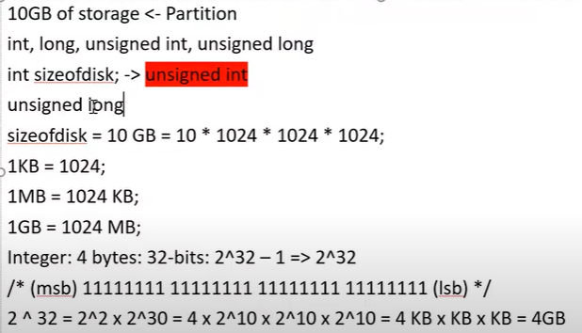
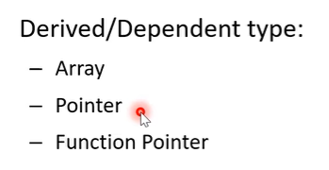
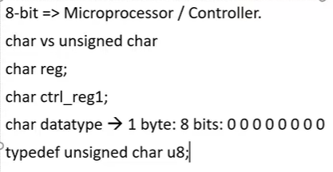
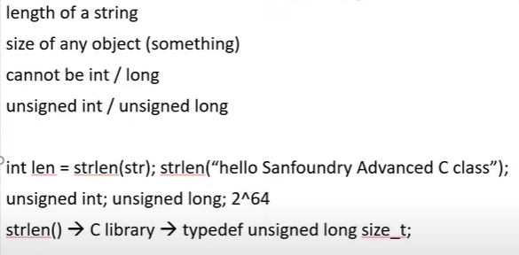
Data type - Size
■ Data type
Data type = 특정 메모리 주소에 저장하는 데이터 유형에 대한 정보 3가지 type = 원시 타입, 사용자 정의, 파생 또는 종속 타입
■ Data size & Data type declaration
- sizeof = 컴파일 시간 연산자 = 컴파일 동안만 평가, 런타임 동안 평가x 키워드 자체의 크기가 컴파일된 코드에 없기 때문에 ex) int a, b=1, c=1; a = sizeof( c=++b +1); ➔ a=4, b=1, c= 1 - obj 파일은 링커에 의해 연결되고, 바이너리 실행 코드는 생성됨
하드디스크(10gb) 파티션 크기에 적합한 데이터 타입 = unsigned long 8비트 마이크로프로세서나 마이크로컨트롤러 = unsigned char string strlen = unsigned long

Slide 5
Constant
■ Constant
1. 리터럴 상수 - 1, 2, 3, a, b, c와 같은 읽은 그대로의 의미가 있는 상수 - ① 정수형 상수 : 소수점이 포함되지 않은 상수 10진수 상수 : 10, 20, 30 16진수 상수 : 0x10, 0x20, 0x30 8진수 상수 : 010, 020, 030 출력 서식 문자 : %d, %x, %o - ② 실수형 상수 : 소수점이 포함된 상수 출력 서식 문자 : %f, %lf - ③ 문자 상수 : 작은 따옴표(' ')로 묶인 문자 하나 ex) A, B, a, b, &, *, +, - 와 같은 영문자, 숫자, 특수 기호 문자 출력 서식 문자 : %c ④ 문자열 상수 : 큰 따옴표(" ")로 묶은 하나 이상의 문자로 구성된 문자열. 문자열 상수 마지막에 문자열의 끝을 알리는 종료 문자 \0을 자동으로 추가(NULL 문자) 출력 서식 문자 : %s 2. 심볼릭 상수 - 상수를 기호화하여 의미있는 이름으로 지어서 쓰는 상수 - ① const 키워드

Slide 6
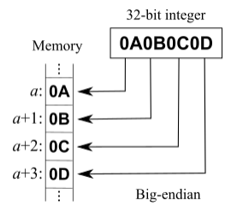
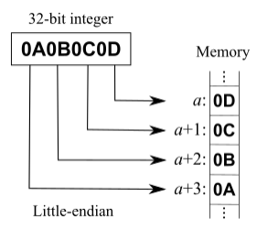
Endianness
■ Endian
엔디언(Endianness) = 1차원 공간에 여러 개의 연속된 대상을 배열하는 방법
Arm processor PowerPC architecture Network
X86 architecture Intel format Desktop PC
- 장점: 디버그 편함 (사람의 읽고 쓰는 방법과 동일)
- 장점: 하위 바이트들만 사용할 때 별도의 계산이 필요없음 (첫번째 값만 받아오면 되고, 계산을 하위 바이트부터 하기 때문에)

Slide 7
Struct / Union / Enum
Union = struct와 유사 (가장 큰 자료형 크기가 union 크기, struct는 가장 큰 자료형 크기 * 변수 개수) (struct 대신 union으로 대체 설계 불가) 사용처 → protocol, CPU register, Device driver, product revision/version, linux kernel, multiplexing 예시(통신 프로토콜 1개만 사용하기) union { struct 2g v2; struct 3g v3; struct 4g v5; struct 5g v5; } Enum - 이름있는 integer 상수 - 레지스터 이름에 대한 번호, 상태 등 변수 정의할 때 사용(가독성 좋음)

Slide 8
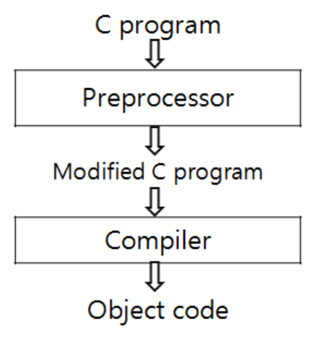
Preprocessor
■ Sample code (C)
■ Output
- #define directive 형태 주석을 single space character으로 대체 Macro definition #define directive는 매크로를 정의한다. #undef directive는 정의된 매크로를 제거한다. #define identifier replacement-list 형식 Simple macro, Parameterized Macros(function-like macro) File inclusion #include directive는 특정한 파일의 내용을 프로그램에 포함시킨다. Conditional compilation #if, #ifdef, #ifndef, #elif, #else, #endif directive는 PP에서 테스트하는 조건문의 결과에 따라, block of text를 프로그램에 포함시키거나 또는 포함시키지 않는다. 공백이나 horizontal tab이 얼마든지 올 수 있다. directive는 프로그램 어디에나 올 수 있다.
parameterized macro를 사용하는 것의 장점
- 프로그램이 약간 더 빨라질 수 있다. 함수 호출은 약간의 부하를 일으킬 수 있다 - context information 저장, 인자 복사 등 - 매크로를 사용하면 그런 부하가 없다. (하지만 C99의 'inline function'은 매크로를 사용하지 않아도 부하를 겪지 않게 해 준다)
- 매크로는 "generic"하다. 함수의 파라미터와 달리 매크로의 파라미터는 특정한 type이 없다. 따라서 type이 달라져도 함수를 새로 써야 하는 불편함이 없다.
# 연산자는 매크로의 argument를 string literal로 변환
PP는 모든 매크로 name이 제거될 때까지 replacement list를 계속 rescan한다
Creating Longer Macros
콤마 연산자를 사용해서 replacement list에 expression을 연속으로 넣고 좀더 복잡한 매크로를 만들 수 있다.
#define ECHO(s) (gets(s), puts(s))
콤마 연산자를 사용하지 않고 중괄호를 이용해서 여러 개의 expression들을 compound statement로 만들어도 되는가?
#define ECHO(s) { gets(s); puts(s); }
if문 내에서 매크로를 사용시 compound statement와 세미콜론으로 인해 뒤 else문은 짝을 찾지 못해 에러가 발생함.
만약 매크로에 expression이 아닌 여러 개의 statement를 담아야 한다면? 콤마 연산자를 사용할 수 없다. 콤마 연산자는 expression은 묶어줘도 statement를 묶어 주지 못함. 해결책은 do.. while (false) loop를 사용하는 것. 가장 뒤에 세미콜론을 붙이지 않은 채로.
do while 문법 복습 -> 가장 뒤에 세미콜론이 붙는다.
do statement while ( expression ) ;
#define ECHO(s) \
do { \
gets(s); \
puts(s); \
} while(0) \
매크로 정의시 while(0) 뒤에 세미콜론이 붙지 않는 점을 유의.
ECHO(str); /* becomes do { gets(str); puts(str); } while (0);
scope는 보통 매크로가 정의된 시점부터 파일의 끝까지이다. 함수 내에서 선언된다고 함수 안에서 끝나지 않는다.
#define PRINT_INT(n) printf(#n " = %d\n", n)
PRINT_INT(i/j);
printf("i/j" " = %d\n", i/j); // PP를 거치면서 이렇게 치환된다
printf("i/j = %d\n", i/j); // compiler는 서로 인접한 string literal을 하나로 합친다
#undef indentifier
identifier가 매크로의 이름일 때, 그 매크로에 대한 정의를 제거하고, 그 이름을 다르게 정의할 수 있게 해 준다. 만약 그 이름을 가진 매크로가 없다면 아무 효과가 없다.
단점
- compiled code가 종종 더 길어진다. 매크로 이름이 대응하는 replacement list로 대체되면서, 소스 프로그램의 길이가 길어진다.
- argument의 타입이 체크되지 않는다. 함수가 호출될 때는 컴파일러에서 인자의 type이 적절한지를 검사하고 적절한 type으로 자동변환하거나 에러 메시지를 출력한다. 매크로의 인자는 PP에 의해 검사되지도 않고 변환되지도 않는다.
- 포인터가 매크로를 가리키게 할 수 없다. 반면 포인터는 함수를 가리킬 수 있다.
- 매크로는 인자의 값을 한번보다 더 많이 evaluate할 수 있다. 만약 인자에 side effect가 있다면, 원치 않는 결과가 나타날 수 있다
1. 만약 replacement list에 operator가 있다면, replacement list를 항상 괄호로 감싼다.
2. 만약 매크로에 parameter가 있다면, replacement list 안에 있는 모든 parameter를 괄호로 감싼다.
#define TWO_PI 2*3.14159 // replacement list에 괄호가 없음
cnv_factor = 360/TWO_PI;
cnv_factor = 360/2*3.14159; // 실제 결과
cnv_factor = 360/(2*3.14159); // 원하는 결과
#define scale(x) (x*10) // parameter에 괄호가 없음
j = SCALE(i+1);
j = (i+1*10); // 실제 결과
j = (i+1)*10; // 원하는 결과
The ## Operator
## 연산자는 두개의 토큰(identifiers, for example)을 붙여서 하나의 토큰으로 만든다. token-pasting 이라고 알려져 있다.
피연산자 중 하나가 매크로 파라미터일 때에는, 먼저 parameter가 해당되는 argument로 대체된 후에 붙여진다.
#define MK_ID(n) i##n
int MK_ID(1), MK_ID(2), MK_ID(3); //먼저 n이 1, 2, 3으로 각각 대체된 후에 i와 붙는다.
int i1, i2, i3; // PP 처리 후
#define GENERIC_MAX(type) \
type type##_max(type x, type y) \
{ \
return x > y ? x : y; \
}

Slide 9
Token Pasting
■ Sample code (C)
■ Output
#include <stdio.h> #define paster( n ) printf_s( "token" #n " = %d", token##n ) int token9 = 9; int main() { paster(9); }
token9 = 9
##: merging or combining operator
#include <stdio.h> #define pseudo m##a##i##n int pseudo(void) { printf("Hello World\n"); return 0; }
Hello World
► 프로그래밍에서의 토큰: 의미를 가진 가장 작은 단위의 코드 블록이며 기계의 생성의 기본 단위

Slide 10
Obfuscation using Token Pasting
■ Sample code (C)
■ Output
#include <stdio.h> #define pseudo(s, t, u, m, p, e, d) m##s##u##t #define nomain pseudo(a, n, i, m, a, t, e) int nomain(void) { printf("Hello World\n"); return 0; }
Hello World
► token pasting을 이용한 난독화(obfuscation) 방법
► pseudo의 4번(m), 1번(s), 3번(u), 2번(t) 순서로 디코딩 진행
► nomain의 인자는 pseud의 디코딩 방법과 같이 m, a, i, n 순서로 읽혀져 int nomian(void)에서 nomain이 main으로 변경됨.

Slide 11
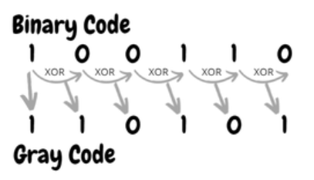
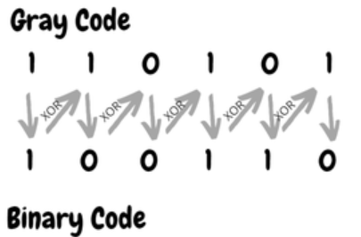
Gray Code
■ Why using gray code?
■ Source code
Binary ➔ Gray long Bin2Gray(long n) { long a, b, result = 0, i=0; while( n != 0){ a = n % 10; n = n / 10; b = n % 10; if( a ^ b ) result += pow(10, i); i++; } return result; }
Gray ➔ Binary long Gray2Bin (long n) { long a, b, result=1, i=0; long temp; temp = n; while(n!=0){ n /= 10; i++; } temp = ReverseNum(temp) while((i-1)>0){ a = temp % 10; temp /= 10; b = temp % 10; result = result*10 + (b^(result % 10)); i--; } return result; }
Decimal | Binary | Gray
1 | 0001 | 0001
2 | 0010 | 0011
3 | 0011 | 0010
4 | 0100 | 0110
5 | 0101 | 0111
6 | 0110 | 0101
7 | 0111 | 0100
8 | 1000 | 1100
설명
(원인) 값의 증감은 여러 비트값이 바뀜 ➔ 연산량 증가
(결과) Gray를 이용하면 1bit만 변경되기 때문에 연산속도 빨라짐
(특징) Binary에서 바뀌는 최상위 비트 위치에 대응하여 gray의 비트값이 변함
입출력에 유리, 연산 부적절 ➔ ADC에 사용

Slide 12
Complement (보수)
■ What is Complement?
■ 1’s Complement and 2’s Complement
1’s complement - 0과 1값을 서로 바꿈 (+10 = 1010, - 10=0101) - XOR 연산과 최대값을 통해 변환 (+10 = 1010 → 1010 XOR 1111 → -10 = 01010) - 1의 보수 연산 13 – 10 = 1101-1010 →(XOR)→ 1101 + 0101 = 10010 → 0011 = 3 (Carry 발생 시, 캐리를 버리고 부호 표시 X) 10 – 13 = 1010-1101 →(XOR)→ 1010 + 0010 = 1100 → -0011 = -3 (Carry 없을 시, - 부호 표시)
설명
보수: 상호 보완하는 수(임의의 수를 보완해주는 다른 수)
N진법에서 (n-1)보수와 n보수로 정의
(n-1)보수 = (A+B) = (n-1)
n진법 임의의 수 X의 자릿수 T 로 구성 시, (n^T-1) –X
10진수 9의 보수는 (9- 각 자리 숫자)
N보수 = A+B를 했을 때 자리수가 0이 될 경우
n진법 임의의 수 X의 자릿수 T 로 구성 시, (n^T-X)
2’s complement - 2의 보수 = 1의 보수 + 1 - 2의 보수 연산 13 – 10 = 1101-1010 →(XOR+1)→ 1101+0110 = 10011 → 0011 = 3 (Carry 발생 시, 캐리를 버리고 부호 표시 X) 10 – 13 = 1010-1101 →(XOR+1) → 1010+0011 = 1101 →(XOR+1)→ 0011 → -0011 = -3 (Carry 없을 시, 추가적인 2의 보수를 하고, - 부호 표시)
Why using 2’s complement?
컴퓨터는 덧셈만 사용하기 때문에 보수를 통해 음수를 양수로 표현
1의 보수보다 더 많은 수 표현 가능(+0, -0 구분 X)
➔ 1의 보수보다 저장 효율 좋음, 표현 범위 넓음, 논리회로적
측면에서 더 좋은 전기효율(전력) 가짐

Slide 13
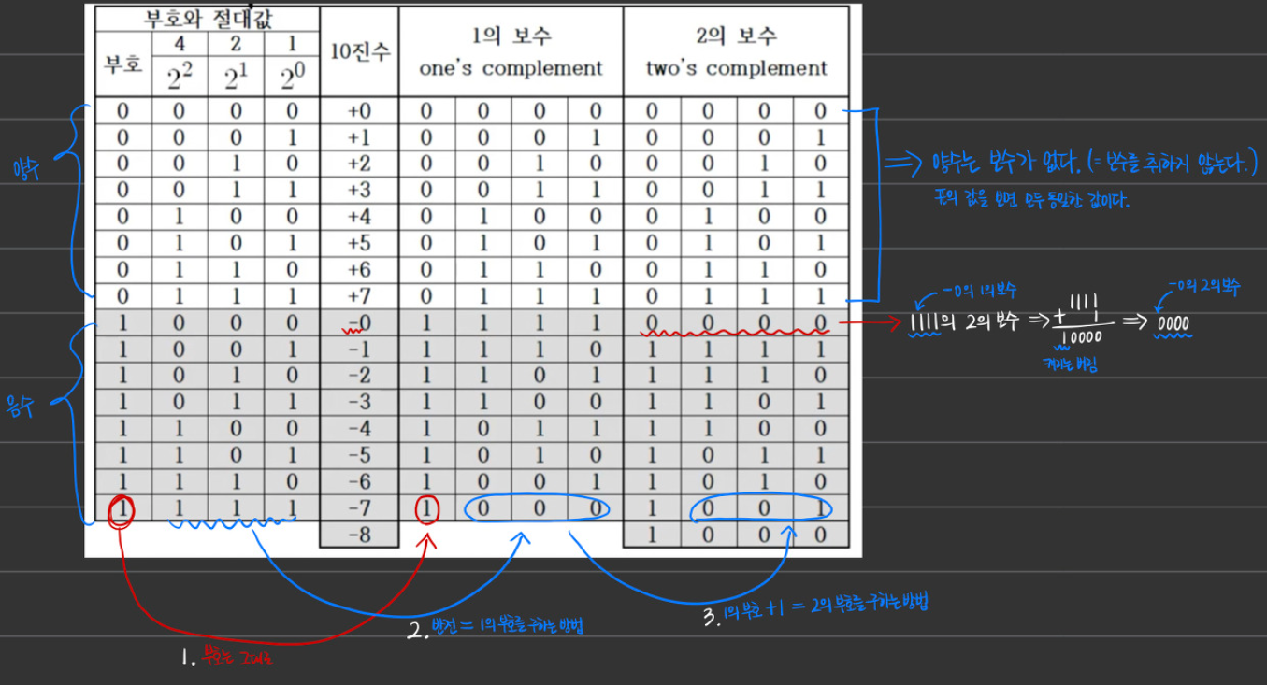
Appendix - Complement
https://devraphy.tistory.com/282

Slide 14
Real Number (실수)
■ What is Fixed Point/Floating Point ?
설명
실수 표현 방식: 고정 소수점 방식, 부동 소수점 방식
고정 소수점 방식
- 비트 범위가 고정된 방식(1비트 부호, 15비트 정수, 16비트 소수)
- 제한된 비트 환경에서 적합, 연산속도 빠름
- 표현 범위 좁음, 정밀도/정확도 떨어짐(컴퓨터 내부 제한적 사용)
부동 소수점 방식
- 정규화 형태 사용(소수점 앞 1이 하나인 형태)
- 크기 비교가 쉬움
- 형태(1비트 가수 부호, 8(11)비트 지수, 23(52)비트 가수)(32/64bit)
- 지수의 표현(초과표현-Excess representation)
➔ 부호 판단을 하지 않고 지수부분만을 이용하여 크기 비교
(연산속도 빠름)
➔ 지수 표현 n비트 : 초과표현 2^(n-1) -1
ex) 지수 -3, 지수 비트 4bit 일 때, 지수 비트는 0100=4로 표현
➔ 실제값과 오차가 발생하는데 이를 절삭오차라 함
(Truncation error = round-off error)
➔ 정규화 후 1은 hidden bit가 되어 사라지고, 가수 1bit를 더 표현
(계산은 1이 있는 것 처럼, 표기는 1 없이 진행)
(3초과 표기법에서 0.0은 1.000*2^(-3)가 되어 0.125가 됨)
➔ 31 = 11111.0000(2) = 1.1111*2^(4) → 8비트: 0 111 1111
➔ -31 = -11111.0000(2) = -1.1111*2^(4) → 8비트: 1 111 1111
➔ 0.1328125 = 0.0010001(2) = 1.0001*2^(-3) → 8비트: 0 000 0001
➔ -0.1328125 = -0.0010001(2) = -1.0001*2^(-3) → 8비트: 1 000 0001

Slide 15
Bitwise operator
■ Bitwise operator
&(and) - &(원하는 비트 자리에 해당하는 값) = bit seek | (or) SetBit i = 0x0000; /* i is now 0000000000000000 */ i |= 0x0010; /* i is now 0000000000010000 */ ClearBit i = 0x00ff; /* i is now 0000000011111111 */ i &= ~0x0010; /* i is now 0000000011101111 */

Slide 16
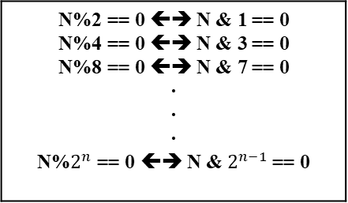
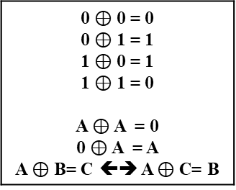
Bitwise operator - XOR
■ XOR Principle
■ Where to use
0 $⊕$ 0 = 0 0 $⊕$ 1 = 1 1 $⊕$ 0 = 1 1 $⊕$ 1 = 0 A $⊕$A = 0 0 $⊕$A = A A $⊕$ B= C ⬅➔ A $⊕$ C= B
N%2 == 0 ⬅➔ N & 1 == 0 N%4 == 0 ⬅➔ N & 3 == 0 N%8 == 0 ⬅➔ N & 7 == 0 ∙ ∙ ∙ N%$2^{n}$ == 0 ⬅➔ N & $2^{n−1}$ == 0
- Swap 함수 - 윤년구하기(4, 100, 400) - 직사각형 세 점의 좌표를 알 때, 나머지 점 좌표 - 대소문자 전환(^32) - 연속된 숫자에서 없는 값 찾기 (중복된 숫자들 중 개수가 다른 숫자 찾기)
Assume a₁ ⊕ a₂ ⊕ a₃ ⊕ . . . ⊕ a_{n} = a and a₁ ⊕ a₂ ⊕ a₃ ⊕ . . . ⊕ a_{n-1} = b Then a ⊕ b = a_{n}

Slide 17
Bitfield
- 정수형 데이터를 bit 단위로 나눠 사용할 수 있는 기능 (Bit로 폭 측정, 명시적으로 선언) - 배열 X, 주소 연산자 X - 이름이 없는 비트 필드는 패딩(padding) - 이름없는 비트필드 길이 0인 경우, 다음 비트필드를 다른 저장 단위에 저장하라는 의미 ➔ struct s { unsigned int a: 4; unsigned int : 0; /* 0-length bit-field */ unsigned int b: 8; } storage unit의 크기가 16비트인 경우, a를 위해 4비트를 할당하고, 12비트를 넘기고, b를 위해 8비트를 할당 - 형식 type_specifier declaration : contant_expression - 예시 struct bitfield{ unsigned char f1:1, res1:1, f2:2, res2:1, f3:3, } - 먼저 선언한 변수가 하위 bit - 전체 bit 수 > 선언 bit 수 일 때, data type 크기만큼 증가 - 사용 → 메모리 공간 제한이 있을 때 데이터 패키징에 유용)

Slide 18
Array
■ Array
- 2D array declaration은 “첫번째 크기” 제외 나머지 크기를 선언해줘야 함 ex. a[][3] - 도시의 이름 등을 저장할 때, 빈 칸은 null로 처리 - %s, 배열이름[1번][2번] ==> 출력은 1번째 값만 출력 - a[4][3][2] 에서 a[3][1][0] = a[2][2][4] ➔ 63 + 21 = 62 + 2*2 + 4 = 20 index

Slide 19
Pointer
■ Pointer
- 포인터 변수 크기는 항상 4(32bit system) / 8(64bit system) 바이트의 정해진 크기 - 포인터 필요성 → 실시간은 동적 → kernel에서 process는 항상 생성되고 종료 → runtime 동안 프로세스 메모리는 변경됨 → DB는 계속 증가함 - 포인터 사용 이점 → 메모리에 직접 접근이 가능 → 데이터 구조를 만들어 효율적 운영이 가능 → Call by reference 방식 이용 가능 → 배열, 구조체 등의 복잡한 자료 구조와 함수에 쉽게 접근 → 메모리 동적 할당이 가능 - 참고 → 0x ff ff ff ff = 1byte 4개 (ff = 1byte)
배열의 한 행 전체에 접근하는 코드 int a[NUM_ROWS][NUM_COLS], *p, i; for (p = a[i]; p < a[i] + NUM_COLS; p++) *p = 0; 배열의 한 열 전체에 접근하는 코드 int a[NUM_ROWS][NUM_COLS], (*p)[NUM_COLS], i; for (p = &a[0]; p < &a[NUM_ROWS]; p++) (*p)[i] = 0;
p[i] = *(p+i) *p++ or *(p++) = arr[i++] (*p)++ = arr[i]++; for (p = &a[0]; p < &a[N]; p++) sum += *p; 대신 for (p = a; p < a + N; p++) sum += *p;

Slide 20
Difference of Pointer and Array
■ Difference of Pointer & Array
- 포인터는 고유 메모리 차지하고 다른 대상을 가리킬 수 있음, 배열 크기 변경 가능 - 배열은 선언할 때 위치가 고정되어 다른 대상을 가리킬 수 없음, 배열 크기 변경 불가 - 배열은 크기이기 때문에 함수인자로 전달할수 없지만, 포인터는 대상체가 무엇이든간에 4바이트와 크기밖에 없어 함수 전달 가능 - 포인터는 액세스 속도가 빠름(배열보다 2배정도 빠름)
■ Ragged Array
Ragged array = 각각의 행이 서로 다른 길이를 가지고 있는 이차원 배열 char planets[][8] = { "Mercury", "Venus", "Earth", "Mars", "Jupiter", "Saturn", "Uranus", "Neptune", "Pluto" }; char *planets[] = { "Mercury", "Venus", "Earth", "Mars", "Jupiter", "Saturn", "Uranus", "Neptune", "Pluto" }; ➔ 포인트를 사용함으로써, ‘\0’의 빈번한 사용을 줄임(공간 낭비 줄임)

Slide 21

String
■ String
printf("When you come to a fork in the road, take it. “ "--Yogi Berra"); 문자열이 길 때, 마지막에 \ 작성하고 다음 줄 작성(반드시 문자로 시작) (tab을 사용한 것처럼 띄어져서 출력) 닫힌 따옴표(전 문장) 뒤에 열린 따옴표(후 문장)가 있고 사이에 whitespace 문자만 있다면, 컴파일러는 하나의 string으로 변경 - ‘a’ != “a” ➔ “”는 문자열 형태이므로 \0가 존재
char ch; ch = "abc"[1]; ➔ ch = ‘b’
배열은 배열 원소에 저장되어 있는 문자들이 수정 가능 포인터는 string literal의 포인터이고 문자를 개별적으로 수정할 수 없음 중요한 점은 *포인터 = 상수 가 불가능 한거지, 포인터 = 상수는 가능 (기존 상수 값을 수정하는 것이 아니라, 새로운 상수의 주소를 받기 때문) char *p = "abc"; *p = "def"; /* WRONG */ p = “hello world!”; /* SUCCESS */
char digit_to_hex_char(int digit) { return "0123456789ABCDEF"[digit]; }

Slide 22
String Function
■ String Function
■ String Idioms
char *strcpy(char *s1, const char *s2); size_t strlen(const char *s); char *strcat(char *s1, const char *s2); strncat(str1, str2, sizeof(str1) - strlen(str1) - 1); int strcmp(const char *s1, const char *s2);
size_t strlen(const char *s) { size_t n = 0; while (*s++) n++; return n; }
size_t strlen(const char *s) { const char *p = s; while (*s) s++; return s - p; }
*s!='\0’ ⬅➔ *s!=0⬅➔ *s
char *strcat(char *s1, const char *s2) { char *p = s1; while (*p != '\0’) p++; while (*s2 != '\0'){ *p = *s2; p++; s2++; } *p = '\0’; return s1; }
char *strcat(char *s1, const char *s2) { char *p = s1; while (*p) p++; while (*p++ = *s2++); return s1; }

Slide 23
Warning Message
■ Security
보안관련 #pragma warning(disable:4996) ➔ scanf_s 대신 scanf 사용 가능

Slide 24
Snippet
■ Snippet
스니펫(snippet) - 재사용 가능한 소스 코드, 기계어, 텍스트의 작은 부분을 일컫는 프로그래밍 용어이다. 사용자가 루틴 편집 조작 중 반복 타이핑을 회피할 수 있게 도와준다

Slide 25
Trick 1
■ Sample code (C)
■ Output
void main() { if(printf(“%c“, 59)) { } }
;
► ;(세미콜론)없이 ;(세미콜론) 출력
#include <stdio.h> int main() { FILE *fp; char ch; fp = fopen(__FILE__,"r"); do { ch = getc(fp); putchar(ch); } while (ch != EOF); fclose(fp); return 0; }
소스코드 출력

